Slide 1

Notes:
歡迎大家,我是 Jordan,AcmeCloud 共同創辦人。今天用 15 分鐘介紹我們為什麼是中型 SaaS 補上 AI 能力的最佳選擇。

Slide 2
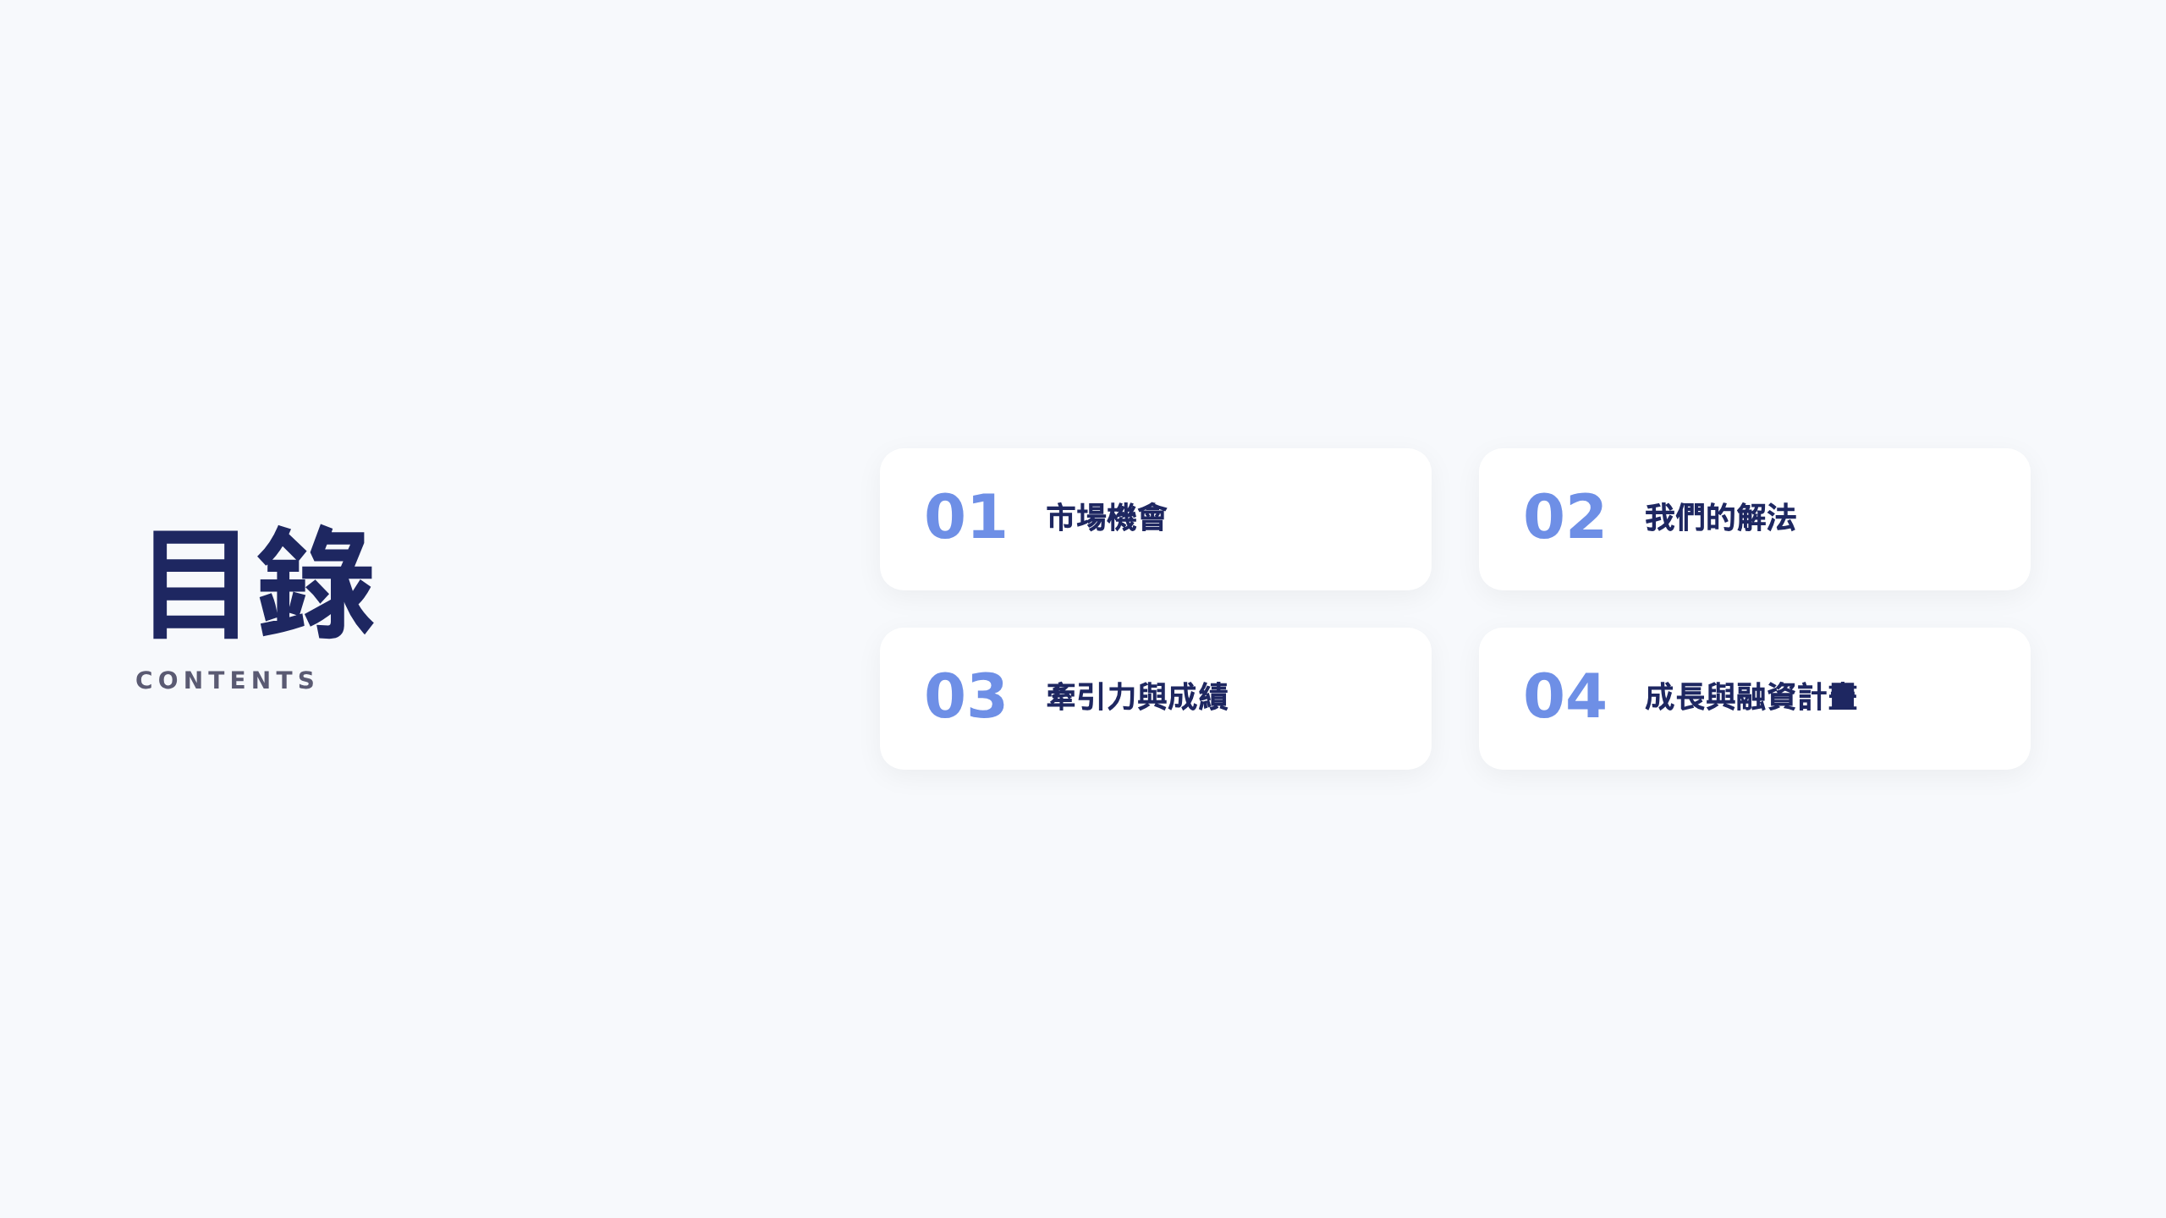
Notes:
我會依這四個段落展開,中間隨時歡迎打斷。

Slide 3
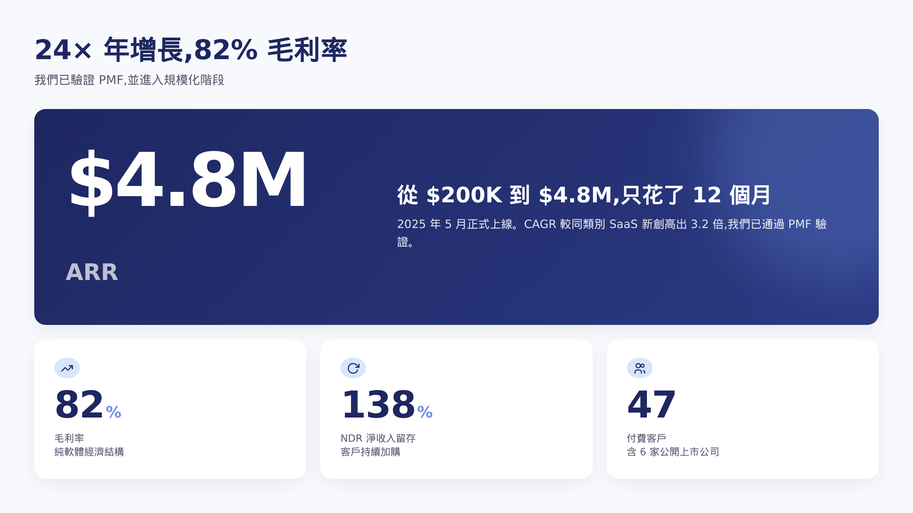
Notes:
說明:中型 SaaS 想做 AI,但他們缺的是工程量能,不是模型 API。

Slide 4
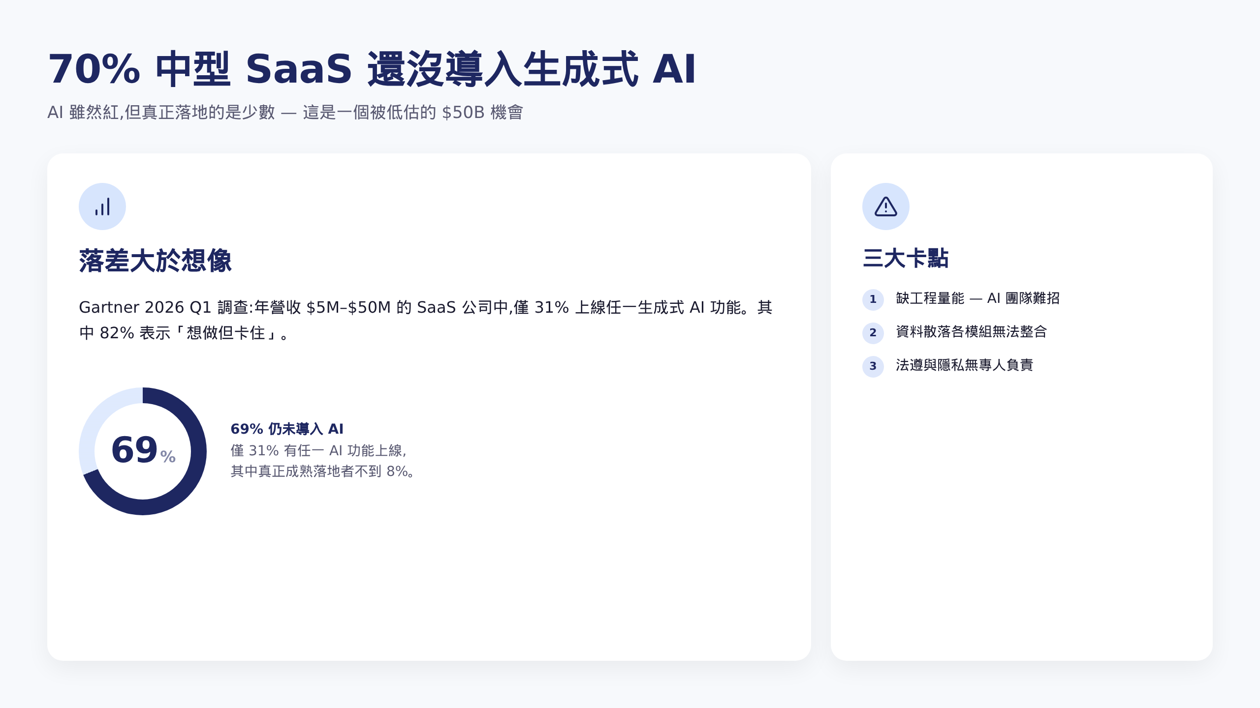
Notes:
數據點:ARR 24× 成長、82% 毛利、138% NDR 是本輪故事的支柱。

Slide 5

Notes:
謝謝。我很期待聽到大家的問題。

